Slide 1
Testarea unitara in Python
Crita Andrei-Ionut, Gugiu Alexandru, Stefanescu Bogdan-Mihai
Grupa 464

Slide 2
Descrierea Aplicatiei
Aplicatia noastra este un calculator si functionalitatile sunt operatiile de adunare, scadere, inmultire si impartire, rotunjirea unui numar si stergerea informatiilor de pe display.

Slide 3
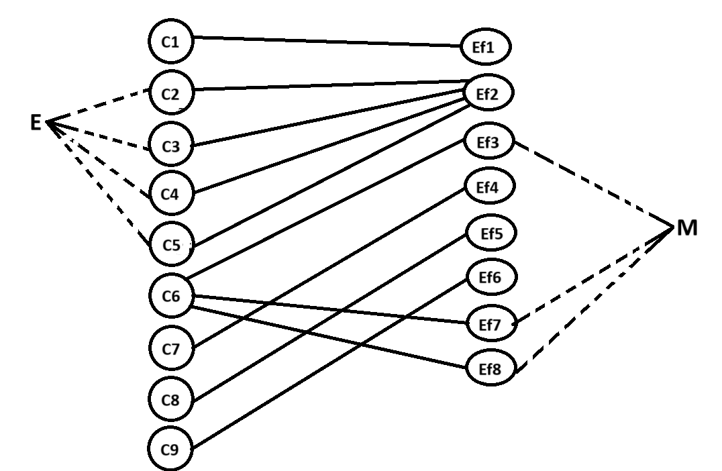
Testarea Functionala
Pentru testarea functionala am folosit metoda grafului cauza-efect.
Graful Cauza-Efect
C1 → Ef1 (Apasarea unui buton numeric afiseaza numarul)
C2, C3, C4, C5 → Ef2 (Apasarea unui operator afiseaza operatorul)
C6 → Ef3, Ef7, Ef8 (Apasarea "=" calculeaza și afisează rezultatul - Ef3, sau "ERROR" pentru expresii invalide -Ef7 , sau "UNDEFINED" pentru diviziune la zero - Ef8)
C7 → Ef4 (Apasarea "Clear" reseteaza afisajul)
C8 → Ef5 (Apasarea "." adauga un punct decimal)
C9 → Ef6 (Apasarea "round" rotunjeste numărul afisat)

Slide 4
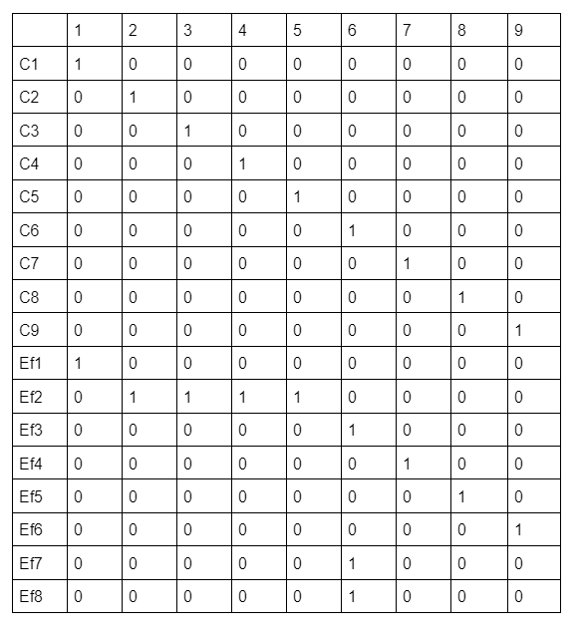
Tabelul de decizie

Slide 5
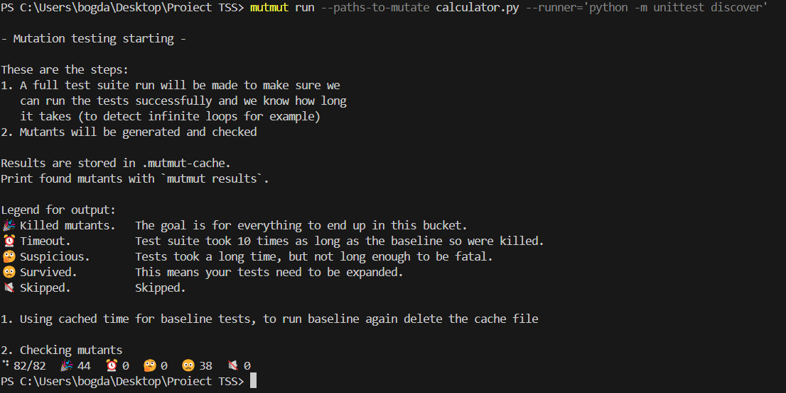
Mutanti
Pentru testele cu mutanti am folosit libraria mutmut si acestea sunt rezultate

Slide 6
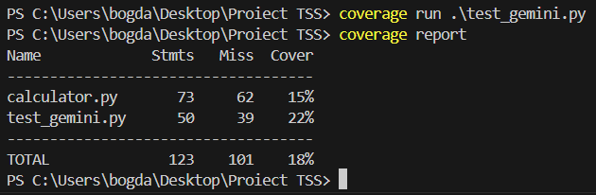
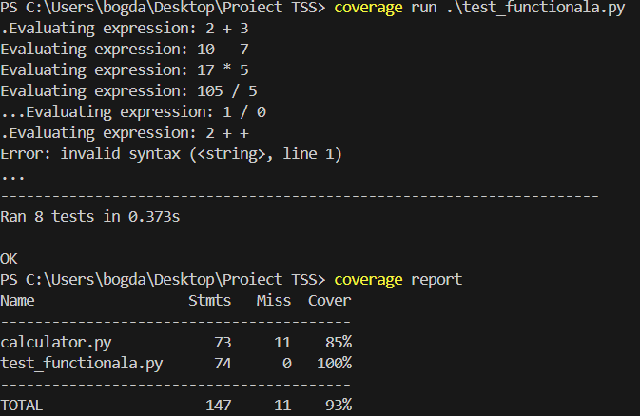
Raport utilizare tool AI
Am folosit Google Gemini pentru a genera teste pentru codul nostru. I-am dat codul nostru si i-am cerut sa faca un cod pentru testarea functionala.
In codul nostru noi am folosit unittest in timp ce gemini a folosit pytest si noi avem mai multe teste cu un coverage mult mai bun.
coverage-ul pentru testele facute de AI
coverage-ul pentru testele facute de noi

Slide 7
Concluzie
In concluzie, testele acopera toate functionalitatile aplicatiei si toate testele efectuate au trecut.

